Slide 1
Tipos e Ativos de Redes
Prof° Gustavo Garcia

Slide 2
Ativos de redes
Ativos de rede são equipamentos específicos que permitem estruturar uma rede de computadores, conectando as máquinas da empresa umas às outras e também conectando a organização à internet.
Tecnicamente, eles são responsáveis por gerar e receber dados, além de converter sinais eletrônicos ou ópticos. São esses dispositivos que geram todo o tráfego de dados que passa pelos equipamentos passivos da rede.

Slide 3
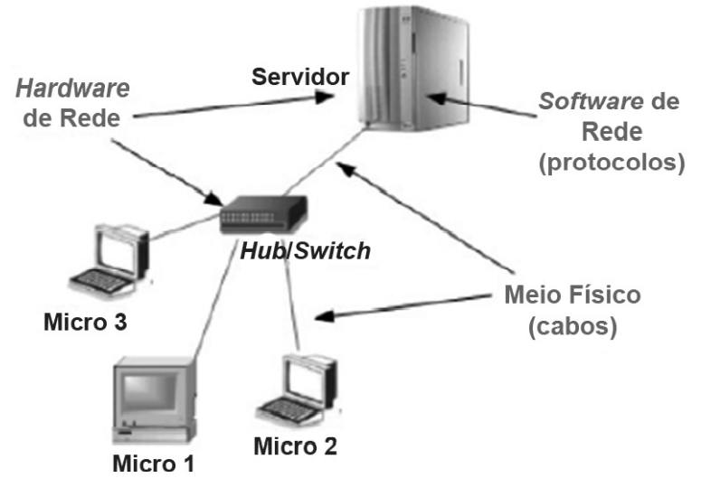
Exemplo de Ativos
Hubs;
Switches;
Roteadores;
Servidores;
Placas de rede;
Firewall.

Slide 4
Atividade
Elabore um pequeno resumo sobre cada um dos equipamentos apontados. Apresente uma breve descrição, funcionalidades, marcas, características e informações pertinentes.
Hubs;
Switches;
Roteadores;
Servidores;
Placas de rede;
Firewall.

Slide 5
Passivos de rede
Os equipamentos passivos de rede são aqueles que transportam os dados, mas que não interferem nas informações trafegadas e nem nos sinais que passam por eles. Esses dispositivos permitem a interligação dos equipamentos, mesmo que alguns deles não necessitem de energia elétrica para sua finalidade.

Slide 6
Exemplo de passivos
Conector Rj45;
Tubo de polietileno;
Fontes de alimentação;
Réguas de alimentação e de distribuição;
Bastidores de rede;
Patch panels;
Calhas.

Slide 7
Tipos de redes

Slide 8
Classificação
Uma rede de comunicação pode ser classificada segundo um ou mais critérios. No entanto, a classificação mais frequente baseia-se na área – geográfica ou organizacional e aí entram os termos que normalmente ouvimos: LAN, MAN, WAN, PAN…etc.
Critérios de Classificação:
débito (baixo, médio, alto, muito alto)
topologia (bus, anel, estrela, híbrida)
meios físicos (cobre, fibra óptica, micro-ondas, infravermelhos…)
tecnologia de suporte (comutação de pacotes, comutação de circuitos, assíncronas, plesiócronas)
ou segundo o ambiente ao qual se destinam (redes de escritório, redes industriais, redes militares)

Slide 9
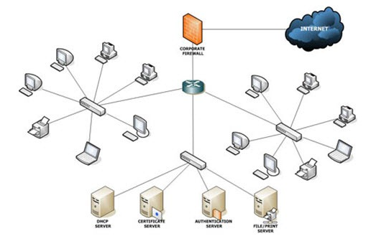
LAN (Local Area Networks)
São o tipo de redes mais comuns uma vez que permitem interligar computadores, servidores e outros equipamentos de rede, numa área geográfica limitada (ex. sala de aula, casa, espaço Internet, etc).

Slide 10
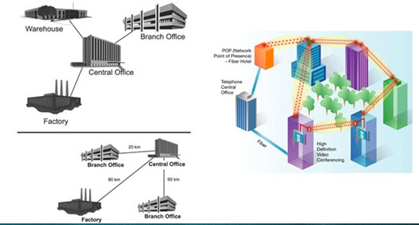
MAN (Metropolitan Area Networks)
Permitem a interligação de redes e equipamentos numa área metropolitana (ex. locais situados em diversos pontos de uma cidade).

Slide 11
RAN (Regional Area Network)
É uma rede de uma região geográfica específica. Caracterizadas pelas conexões de alta velocidade utilizando cabo de fibra óptica, RANs são maiores que as redes LAN e MAN, mas são menores que as Redes WAN. Num sentido mais restrito as Redes RANs são consideradas uma sub-classe de redes MAN.

Slide 12
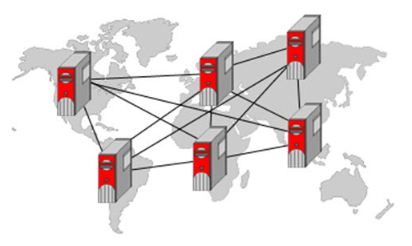
WAN (Wide Area Netwoks)
Permitem a interligação de redes locais, metropolitanas e equipamentos de rede, numa grande área geográfica (ex. país, continente, etc).

Slide 13
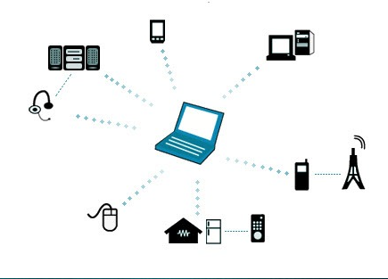
PAN (Personal Area Networks)
Também designadas de redes de área pessoal, são redes que usam tecnologias de rede sem fios para interligar os mais variados dispositivos (computadores, smartphones, etc) numa área muito reduzida. Exemplo de uma rede ad-hoc:

Slide 14
Meios Físicos de rede

Slide 15
Guiados
Os meios de transmissão guiados podem ser separados em dois grupos, sendo um grupo dos meios com fio de cobre e outro grupo dos meios ópticos. No grupo dos meios com fio de cobre os principais são o cabo coaxial e o par trançado, enquanto que no grupo dos meios ópticos temos como principais os cabos de fibras ópticas.

Slide 16
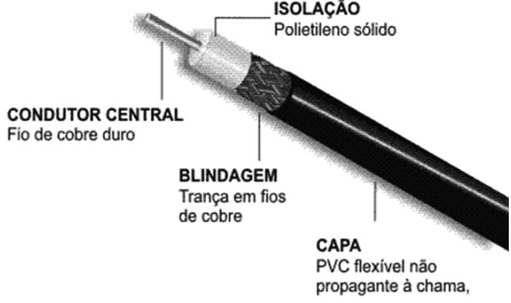
Cabo Coaxial

Slide 17
Par trançado
O par trançado consiste de dois fios de cobre entrelaçados em forma helicoidal, sendo que esse entrelaçamento tem o objetivo de reduzir a interferência eletromagnética que existiria se fossem pares paralelos. A qualidade do cabo de pares trançados será maior, quanto maior for o número de tranças por centímetro existente no cabo, porque maior será o efeito do cancelamento da interferência eletromagnética entre os pares.

Slide 18
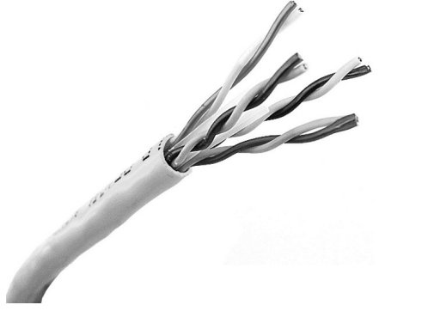
Par Trançado

Slide 19
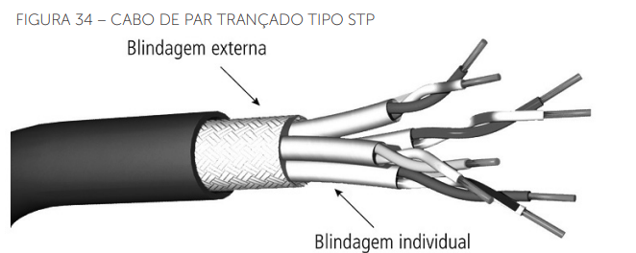
STP x UTP. <> Blindagem

Slide 20
Atividades
Pesquise sobre os diferentes tipos de cabos par trançados.
Notes:
Categoria 3 – velocidade até 10 Mbps, uso em redes Ethernet. •
Categoria 5 – velocidade até 100 Mbps, para uso em redes Fast Ethernet. •
Categoria 5e – velocidade até 1 Gbps, para uso em redes Gigabit Ethernet. •
Categoria 6 – velocidade até 1 Gbps, para uso em redes Gigabit Ethernet. •
Categoria 6A – velocidade até 10 Gbps, para uso em redes 10 Gigabit Ethernet. •
Categoria 7 e 7A – padrões em desenvolvimento, mas devem chegar a 40 e 100 Gbps

Slide 21
Fibra Optica
Na fibra óptica é utilizado o conceito de reflexão do sinal luminoso na casca da fibra, que deve possuir um índice de refração da luz (n2 ) diferente do índice de refração do núcleo (n1 ), obtendo dessa forma o transporte da luz que fica confinada no núcleo da fibra, e assim a fibra consegue alcançar longas distâncias de transporte.

Slide 22
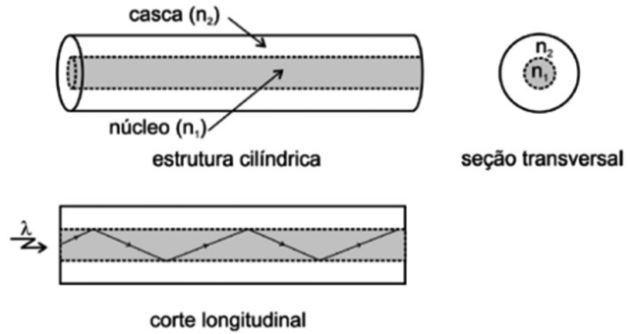
Fibra Optica

Slide 23
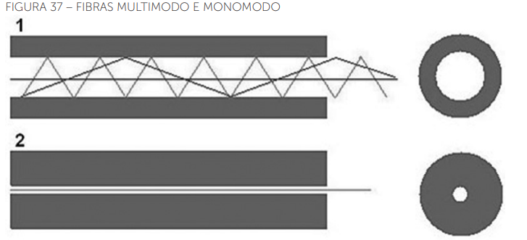
Fibra Optica
Notes:
Entre as vantagens da fibra monomodo estão a velocidade superior ao multimodo, maior alcance de sinal e menor taxa de perda.
Entre as vantagens da fibra multimodo estão o custo mais barato, além de maior facilidade para operar, instalar e manter do que os modelos monomodo.
Eles são capazes de transmitir dados com uma velocidade de até 40 GB/s a centenas de quilômetros com pouca perda de integridade. Para distâncias maiores, o cabo pode levar dados a velocidades de até 10 GB/s.
Por exemplo, a velocidade máxima de um cabo multimodo é 10 GB/s, mas apenas em distância de até 300m. Em distâncias de até 2km, a velocidade cai para 100 Mbit/s. Em distâncias ainda maiores, a velocidade se torna irrisória. Por isso, ele costuma ser mais indicado para uso em redes LAN.

Slide 24
Não Guiados
Na categoria dos meios não guiados, ou seja, os meios de transmissão que não utilizam fios ou cabos, existem três grupos, basicamente: os baseados em RF (Radiofrequências), os baseados em infravermelho e os baseados em laser. Dessa forma, os meios não guiados utilizam o próprio ar (ou espaço livre) como meio físico de transmissão.

Slide 25
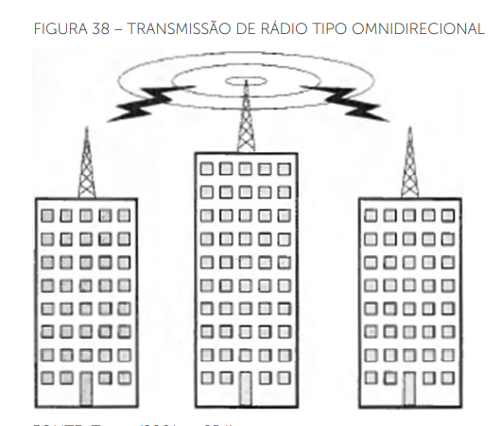
Radiofrequências
O primeiro modo é a transmissão omnidirecional, na qual as ondas se propagam em todas as direções ao redor da antena transmissora, permitindo que antenas receptoras diversas que estejam na região de alcance consigam captar as informações.

Slide 26
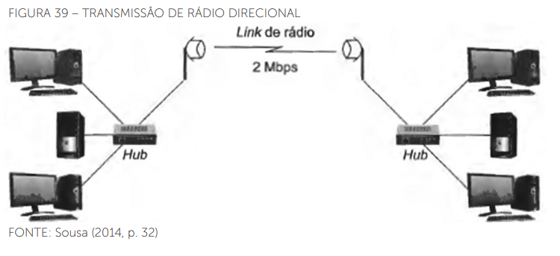
Radio direcional

Slide 27
Cabos de rede

Slide 28
Crossover X direto
Cabo crossover é utilizado para ligar dois computadores sem a necessidade de utilizar um ativo intermediário.
Cabo direto quando há um ativo intermediário que auxilia os dispositivos “conversarem”

Slide 29
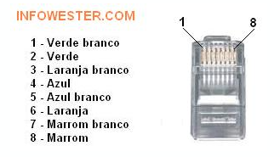
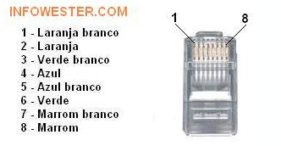
Atividade
Criar com os alunos cabos o cabo direto e o cabo crossover

